Slide 1








¨Miedo y Ansiedad en niños, niñas y adolescentes¨
Licda. Lucy de Romero
Psicóloga

Slide 2


“Porque Dios no nos ha dado espíritu de temor, sino de poder, amor y dominio propio.”
2da Timoteo 1:7

Slide 3




¿Qué es el miedo?
Es una respuesta natural y necesaria, que aparece ante un peligro real.
Por ejemplo: Encontrarse frente a un perro agresivo.
¿Qué es la ansiedad?
Es la anticipación al peligro.
Puede aparecer aunque no haya una amenaza real.
Por ejemplo:
“¿Y si aparece un perro?”

Slide 4




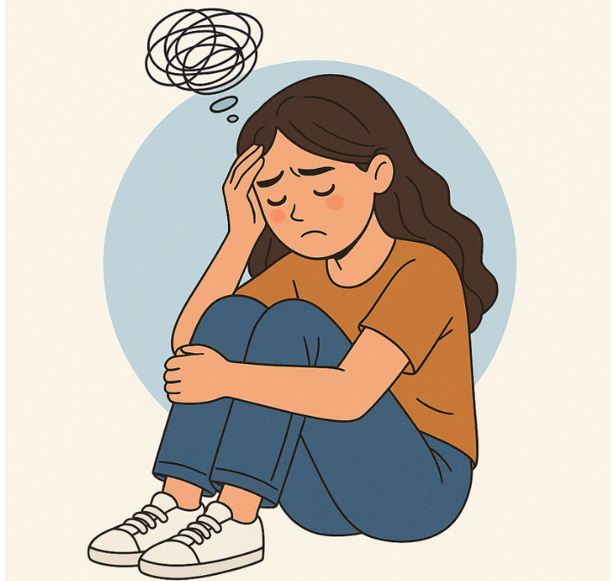
Señales de
En niños:
Llanto frecuente.
Apego excesivo.
Aislamiento.
Miedo a dormir solos.
Dolores físicos sin causa médica.
En adolescentes:
Irritabilidad.
Aislamiento.
Evitación (no quieren ir a clases, exposiciones)
Pensamientos negativos constantes.

Slide 5

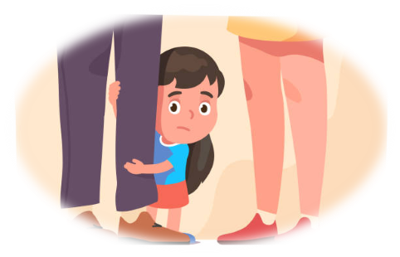
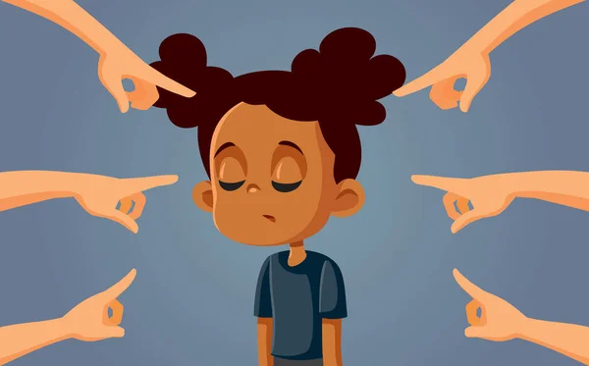


Errores comunes de los padres
❌ Minimizar:
“No es nada”
“Deja de llorar”
❌ Sobreproteger:
Evitar todo lo que les da miedo
❌ Etiquetar:
“Es muy miedoso”
“Es débil”
❌ Resolverles todo

Slide 6


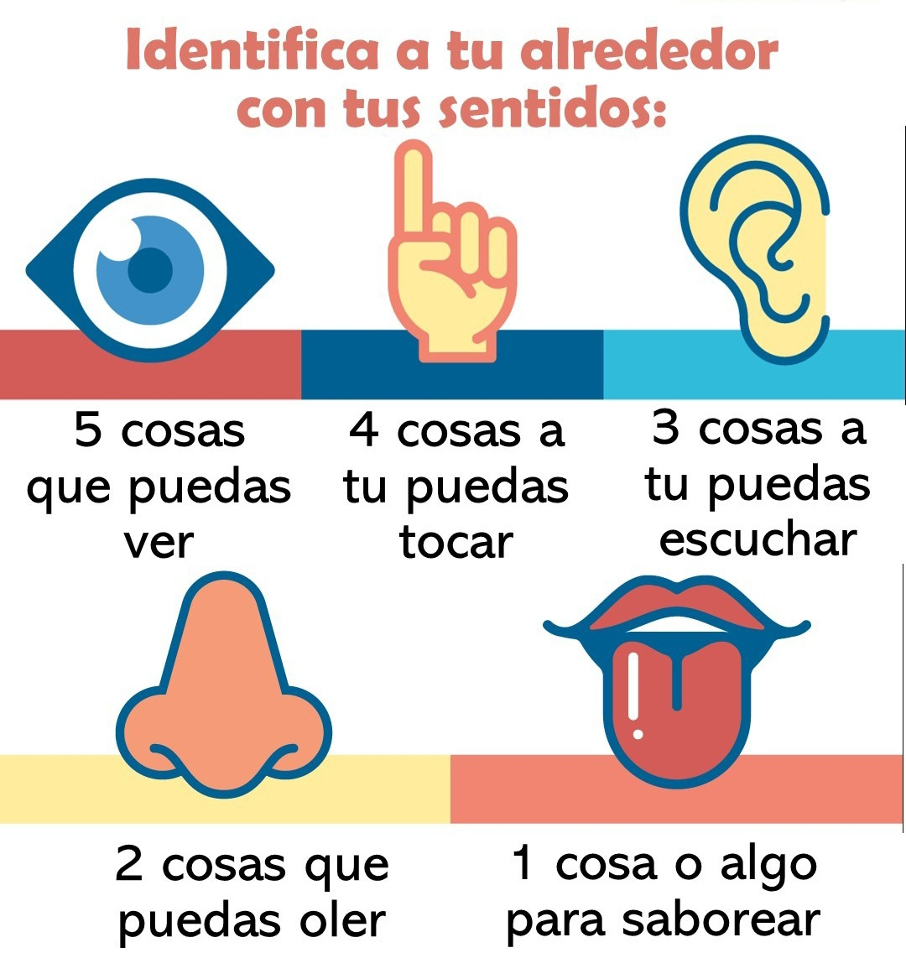
Estrategias prácticas
1. Validar emociones
✔️ “Entiendo que tienes miedo”
❌ “No tengas miedo”
2. Enseñar a calmar el cuerpo
3. Cambiar pensamientos
Ayudarles a pasar de:
“No puedo” → “Voy a intentarlo”
“Algo malo pasará” → “Estoy seguro ahora”
4. Exposición gradual.
Por ejemplo:
Dormir con luz → luego luz tenue → luego sin luz

Slide 7




“Nuestros hijos no necesitan padres perfectos, necesitan padres presentes, que les enseñemos que el miedo y la ansiedad se aprenden a manejar.”

